Slide 1
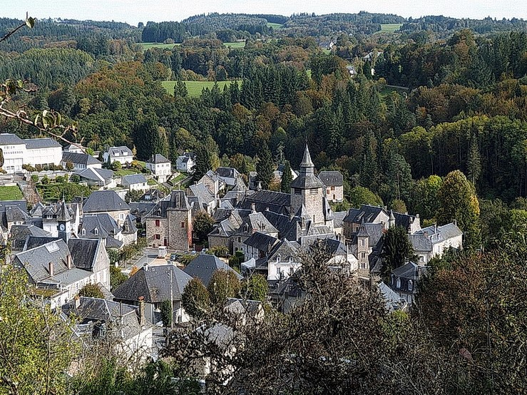
Corrèze
Département de Corrèze, Région Nouvelle-Aquitaine
La commune est située dans le Massif central,
au sud du plateau de Millevaches
La rivière Corrèze a donné son nom à cette charmante petite cité, ainsi qu’au département

Slide 2
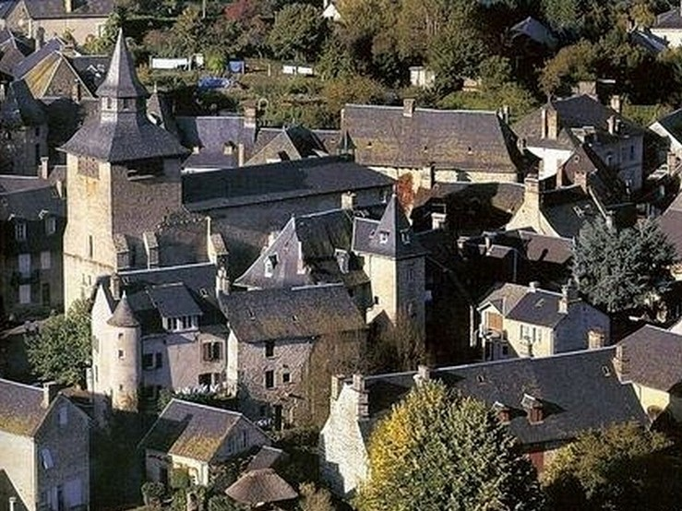
Village de Corrèze
Au XVIIe siècle +/-- 200 familles vivent à Corrèze environ 1 400 personnes, 40 sont des notables et domestiques, 40 commerçants et artisans, et 120 dans la campagne environnante,

Slide 3

XVe siècle.
XVe siècle
La première mention de Corrèze date du IXe siècle devenue l’une des étapes du pèlerinage vers Saint-Jacques
-de-Compostelle, la ville se construit autour de l'église.
En 1350, pendant la guerre de Cent Ans , la ville est
assiégée puis incendiée par les Anglais ,
Reconstruite, elle se constitue en ville-forte au cours du
XV siècle ,ensuite la ville n'est pas épargnée par les guerres de Religion , et en 1595, les ligueurs s'emparent des cloches de l'église pour les fondre et en faire des canons

Slide 4
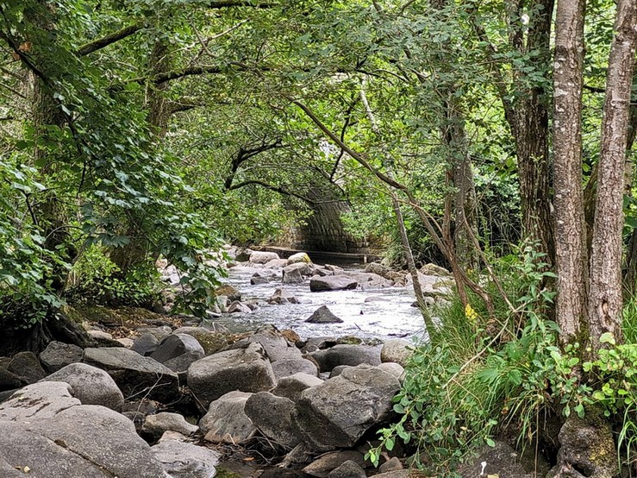
La rivière Corrèze
a donné son nom à cette petite cité, ainsi qu’au département

Slide 5
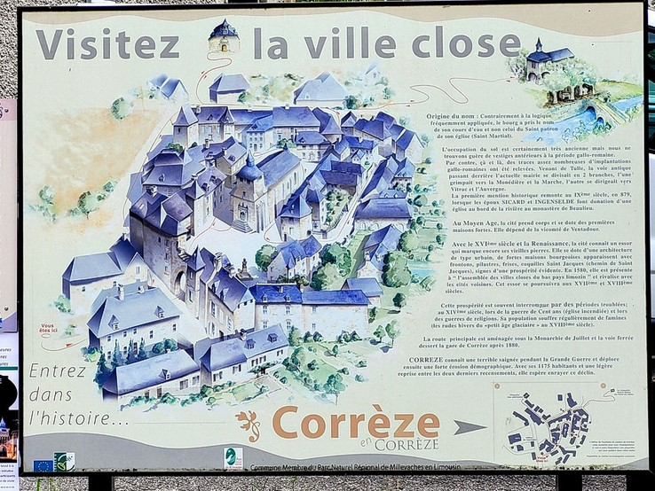
Elle a conservé de son passé un ensemble d'hôtels nobles et de maisons Renaissance groupés autour de
l'église Saint
Martial.

Slide 6
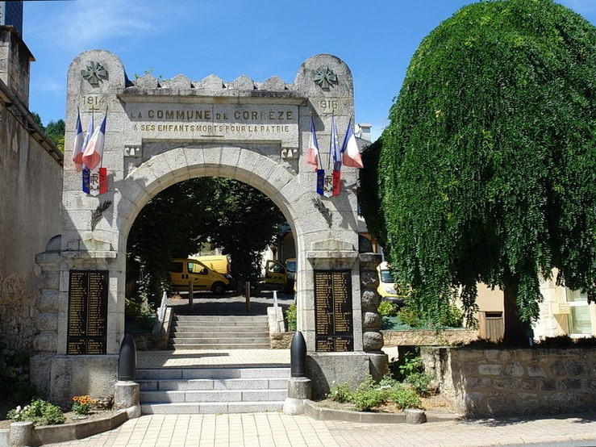
La Première Guerre mondiale très lourd tribut pour Corrèze , 103 noms figurent sur le monument aux morts. Depuis la commune n'a jamais retrouvé sa population d'alors.

Slide 7
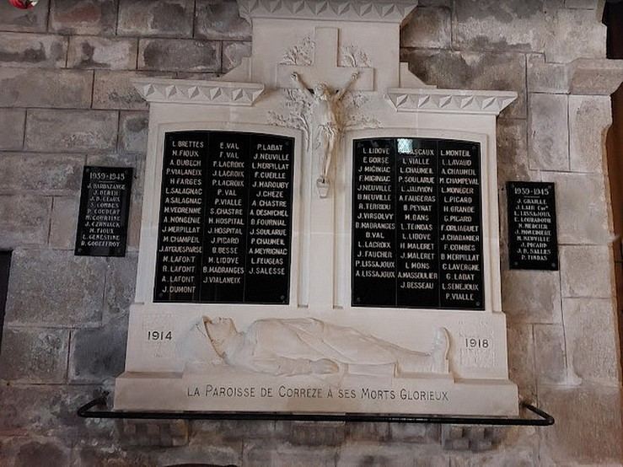

Slide 8
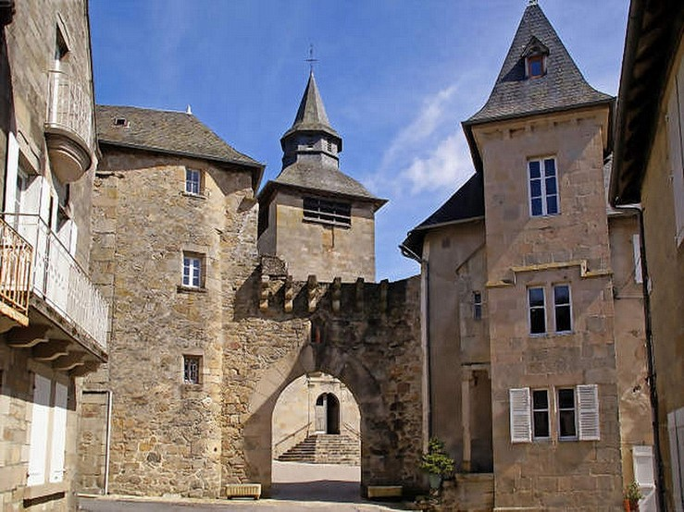
La porte Margot à Corrèze
inscrite dès 1927, est ainsi nommée en souvenir de Marguerite de Valois (1553-1615), surnommée "la reine Margot", première épouse de Henri IV (1553-1610).

Slide 9
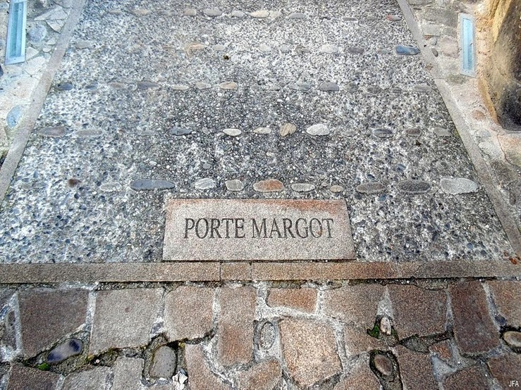
La porte Margot, en souvenir de la Reine Margot, qui
défendait l'entrée de la ville , ouvre sur la place de l'église.
Elle date du XVe siècle

Slide 10
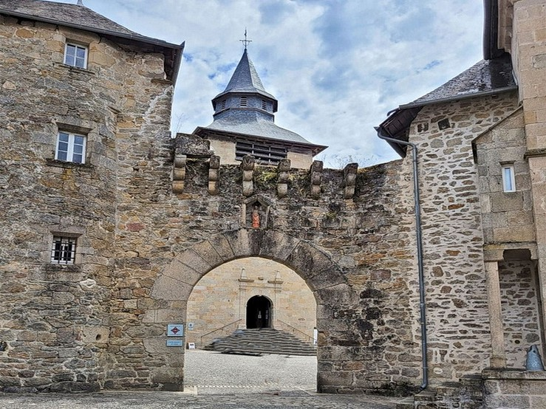
La porte Margot
statue de saint Martial
elle permettait de pénétrer dans la vieille ville, dite l'enclos

Slide 11
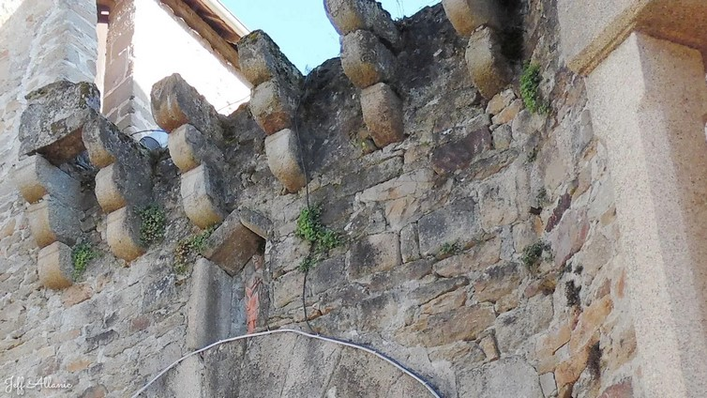
statue de saint Martial

Slide 12
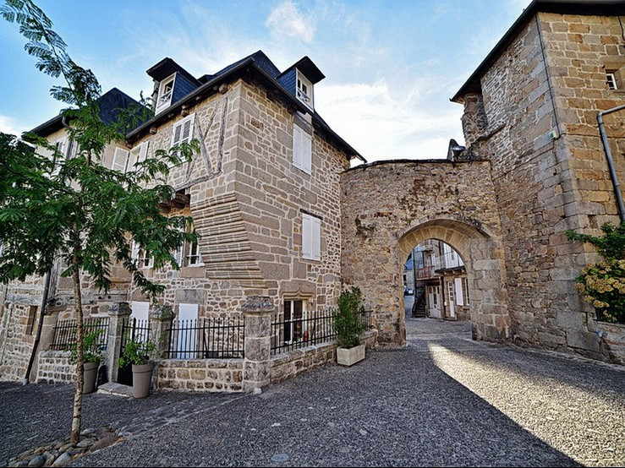
Ancienne ville fortifiée aux toits en ardoises, elle remonterait au IXe siècle. Elle a conservé les vestiges de ses remparts qui subirent leur dernier assaut au XVIe siècle.

Slide 13
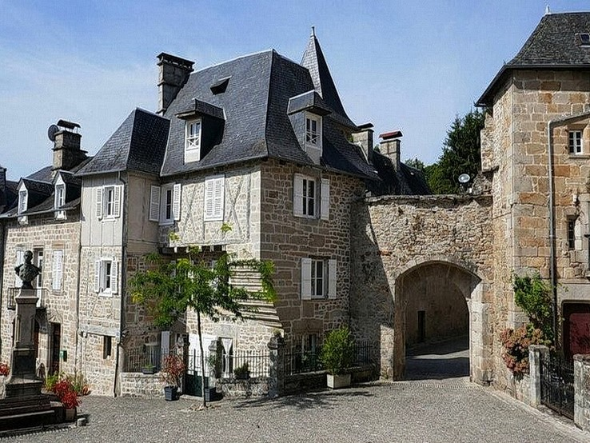
Monument du Général Tramond

Slide 14
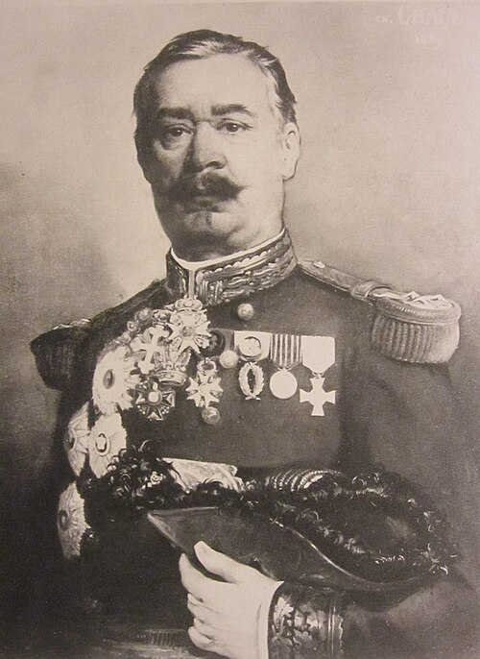
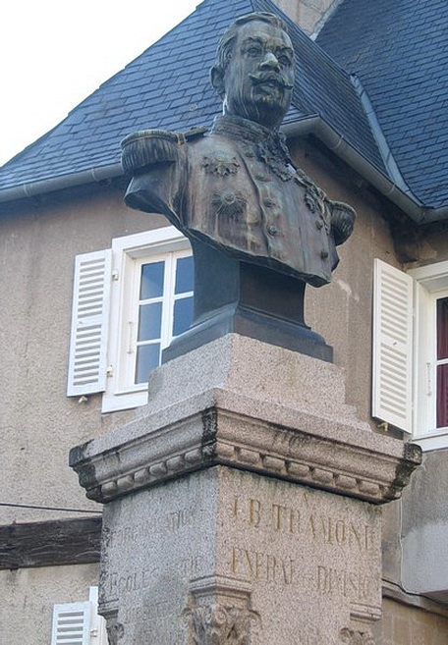
Général Tramond
Monument Tramond.
Né à Corrèze village le 24 novembre 1834,
Il décésde à Paris en juillet 1889 à 54 ans

Slide 15
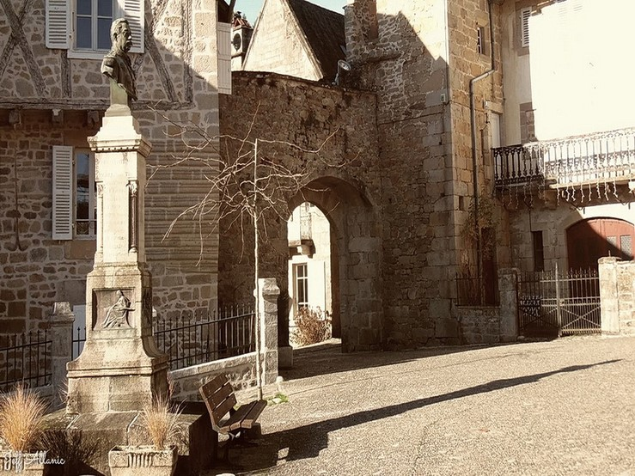
Monument Général Tramond

Slide 16
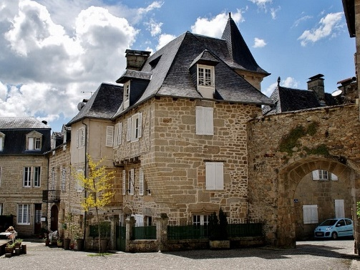
Maison du Général Tramond
commandant de l’École Spéciale Militaire de Saint Cyr Décédè le 1er juillet 1889 à la suite d'une attaque d’apoplexie,

Slide 17
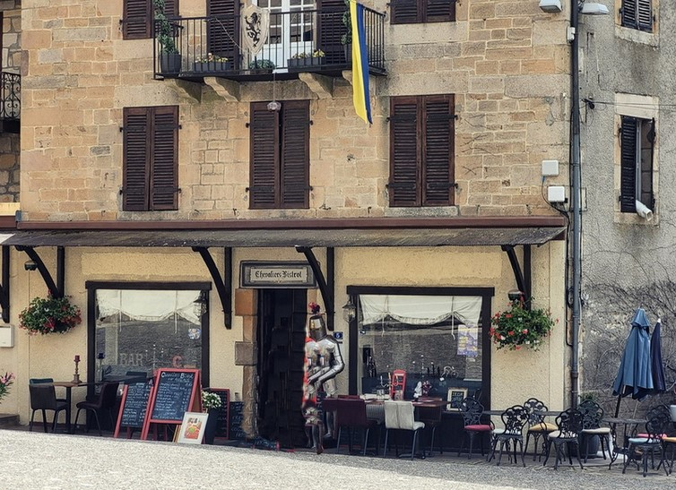
Restaurant de la cité

Slide 18
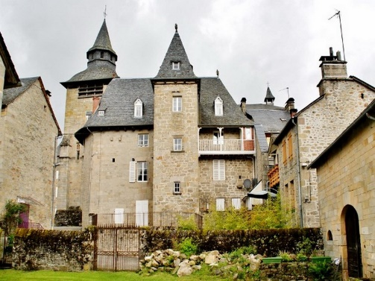
Ancienne tour du chemin de ronde (au sud de l’église)

Slide 19
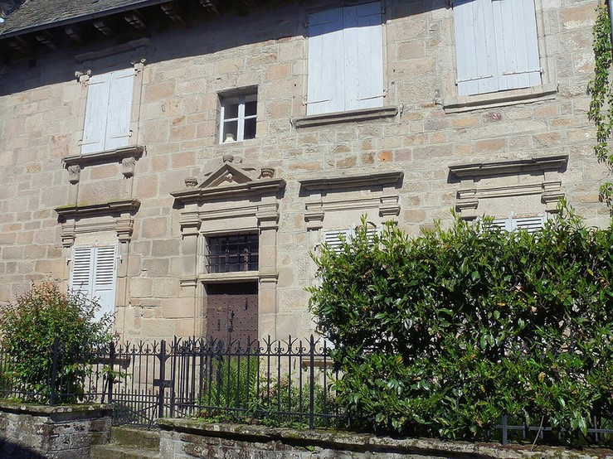
Maison de l’Apothicaire

Slide 20
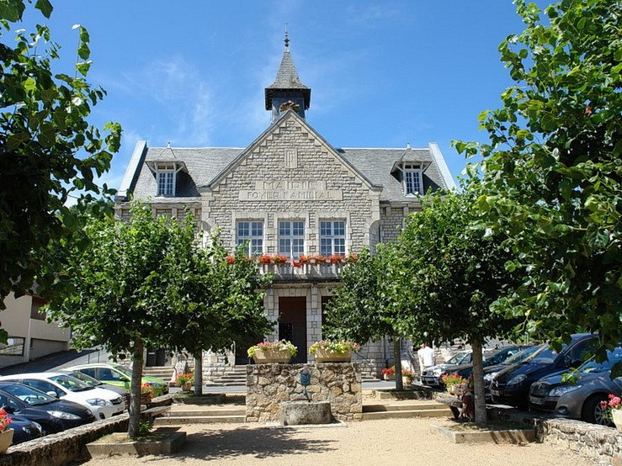
Mairie et Foyer familial

Slide 21
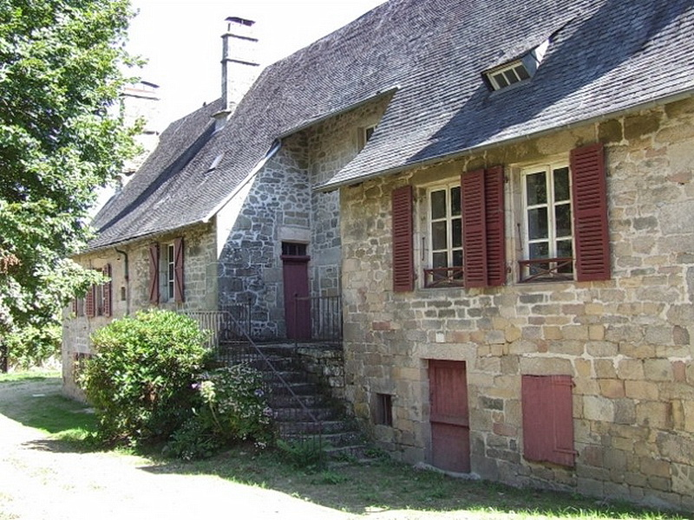
Maison Talin
L’ancienne cité fortifiée du IXe a conservé , toits en ardoises, vestiges des remparts qui subirent leur dernier assaut au XVIe sle

Slide 22
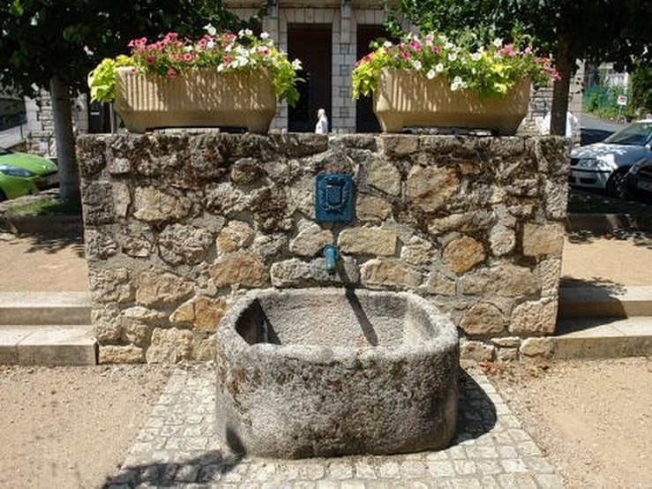

Slide 23
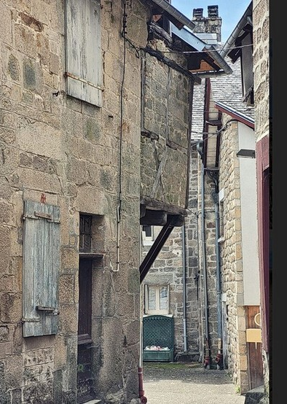
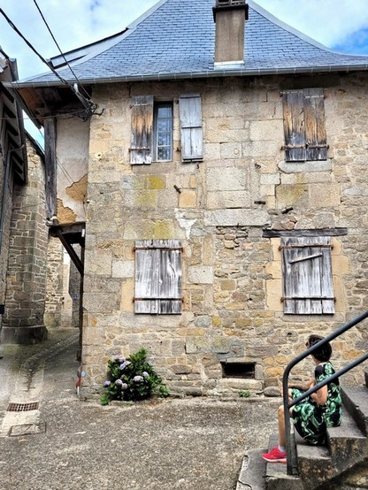
Maison anciennes et bourgeoises à Corrèze

Slide 24
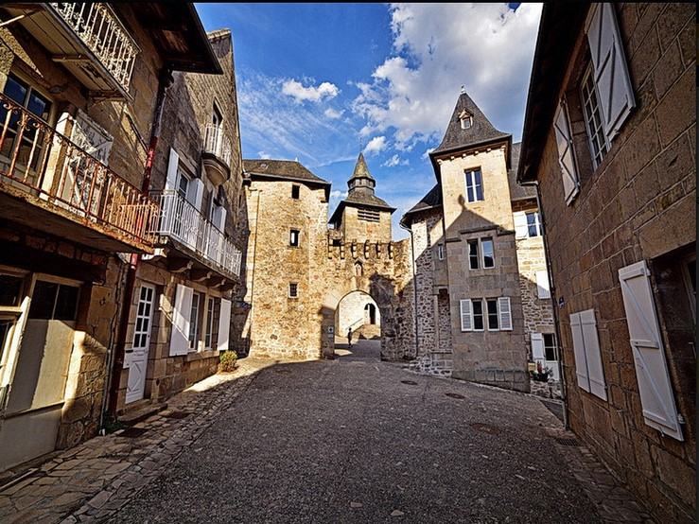

Slide 25
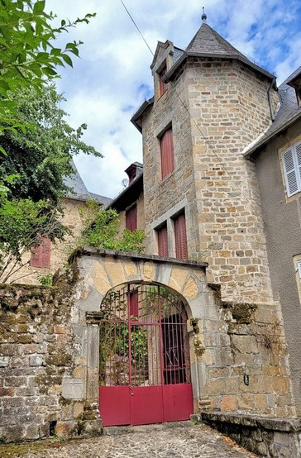
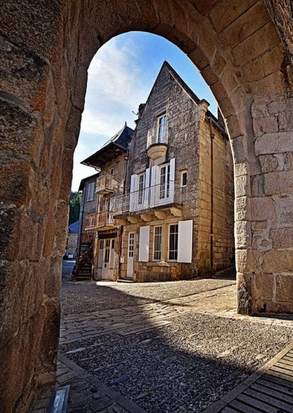

Slide 26
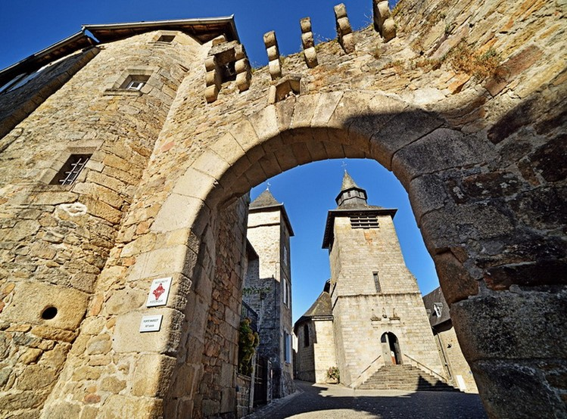
L'église Saint-Martial, située au cœur du bourg de Corrèze dans le département de la Corrèze (Nouvelle-Aquitaine),

Slide 27
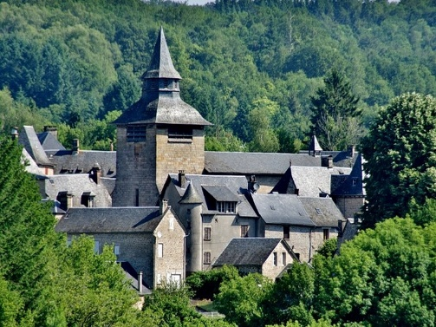
Le clocher hexagonal sur forte tour carrée dit « anglais » a subi, à plusieurs reprises, les dommages de la foudre comme le 17 janvier 1721 où les dégâts furent tels qu’il dut être rebâti.

Slide 28
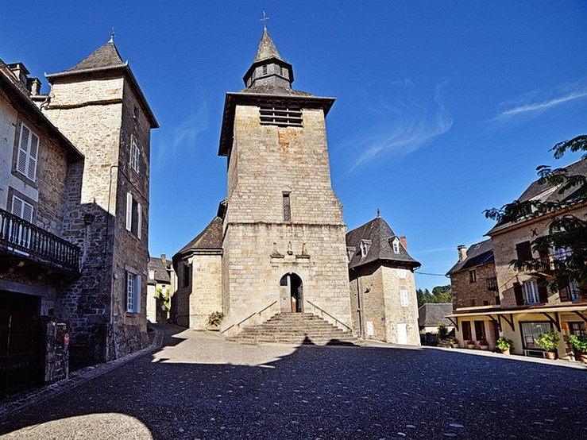
elle a été maintes fois remaniée à la suite des destructions dues en particulier aux guerres, comme la Guerre de Cent Ans.

Slide 29
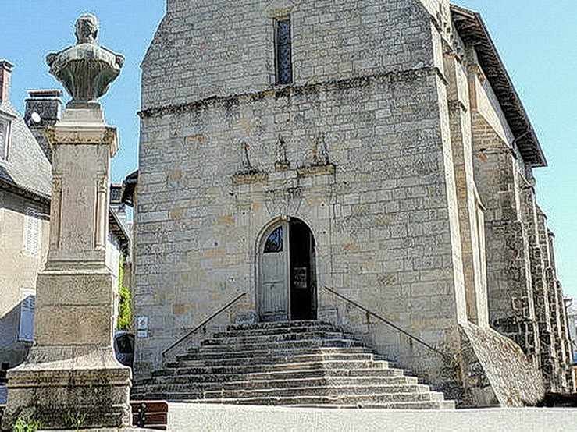
D’origine romane comme en attestent ses contreforts

Slide 30
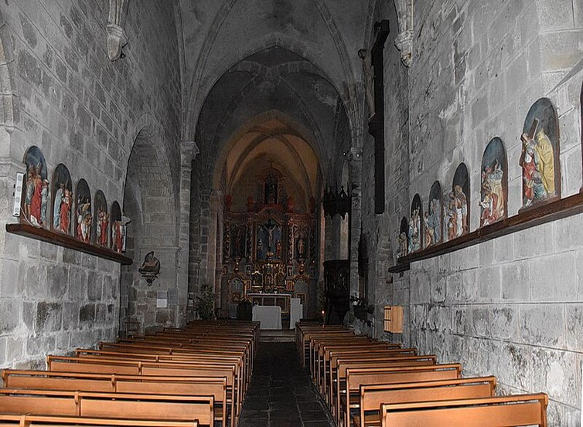
La nef centrale avec le cœur et la
Reconstitution du chemin de croix

Slide 31
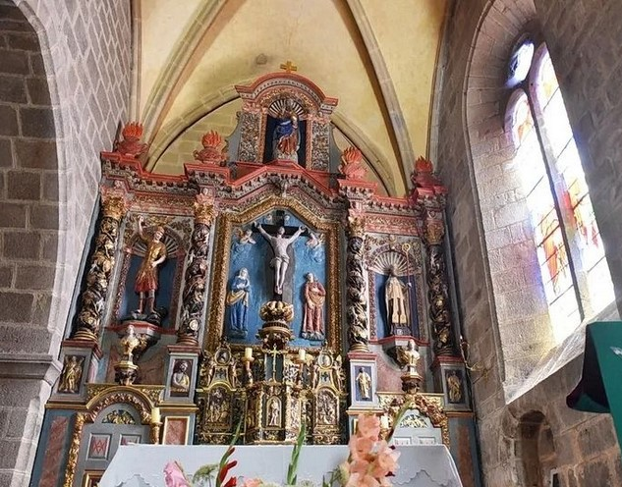
Le maître-autel, daté de la fin du XVIIe siècle ou du début du XVIIIe, et son retable sont classés ou inscrits au titre des monuments historiques en plusieurs opérations

Slide 32
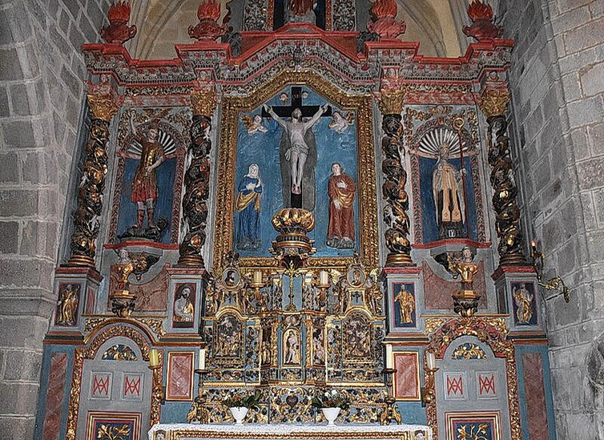
Le retable et mis en place de 1690 à 1692, il n'était alors ni peint ni doré et n'a été achevé que vingt-quatre ans plus tard

Slide 33
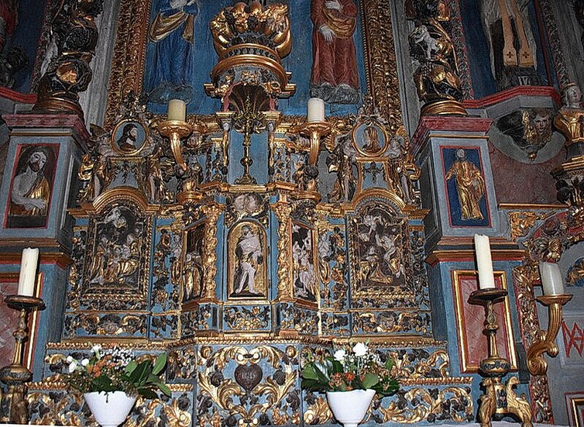
L’architecture respecte les canons de l'art baroque avec structure tripartite à deux étages surmontée d'un fronton.

Slide 34
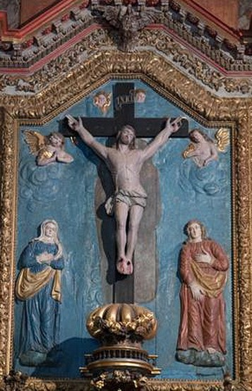
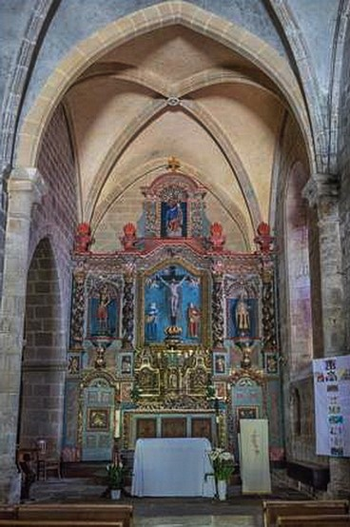

Slide 35
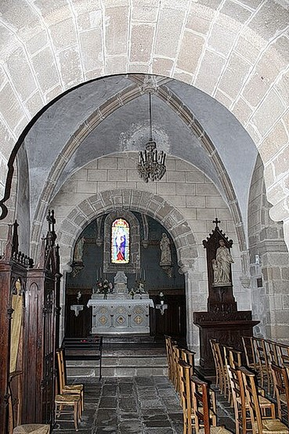
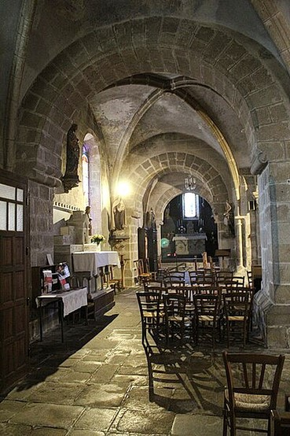
Découvrir la beauté des chapelles

Slide 36
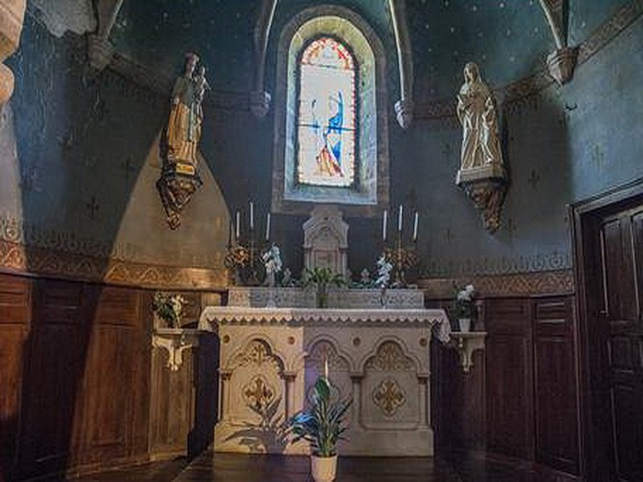

Slide 37
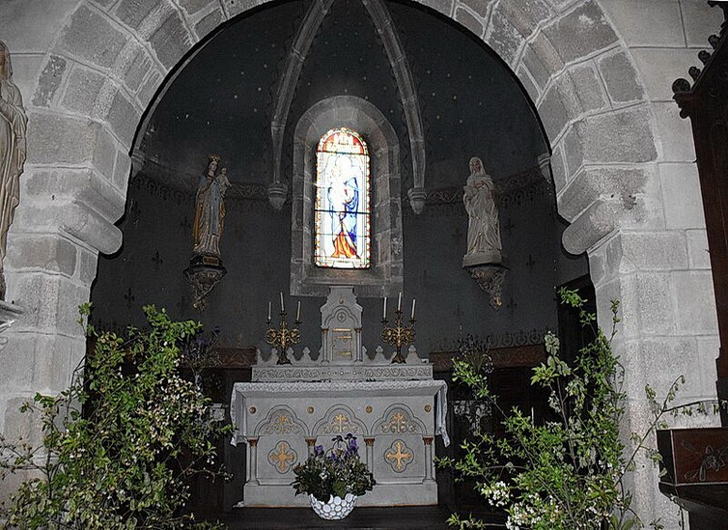

Slide 38
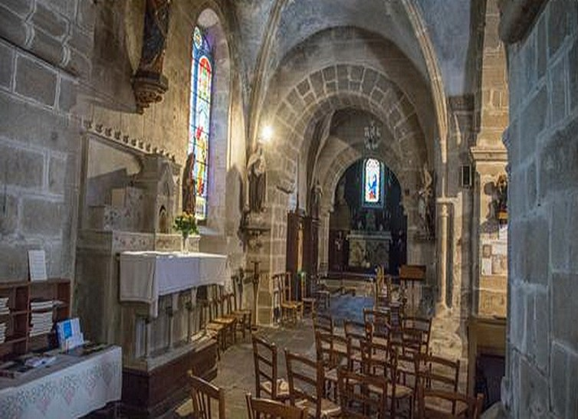

Slide 39
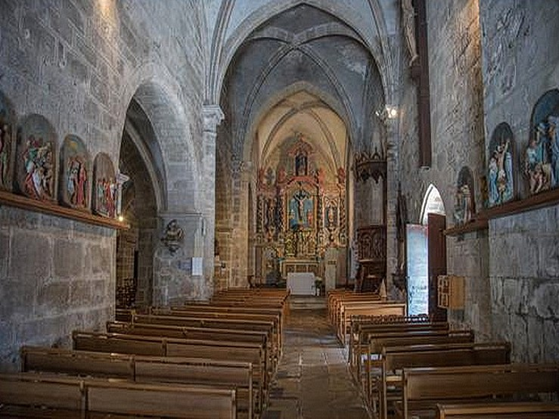

Slide 40
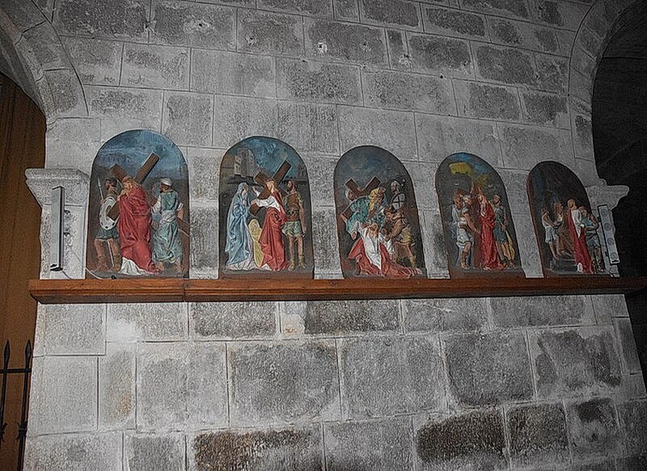
Le chemin de croix

Slide 41
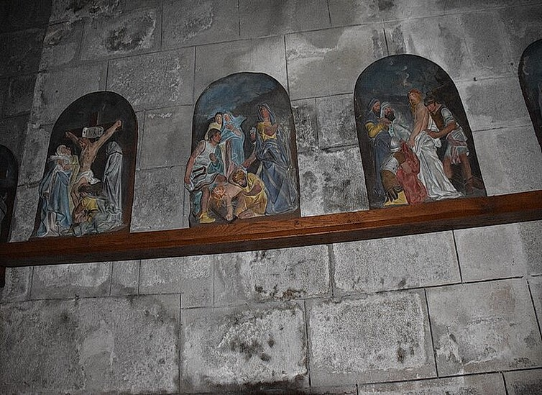

Slide 42
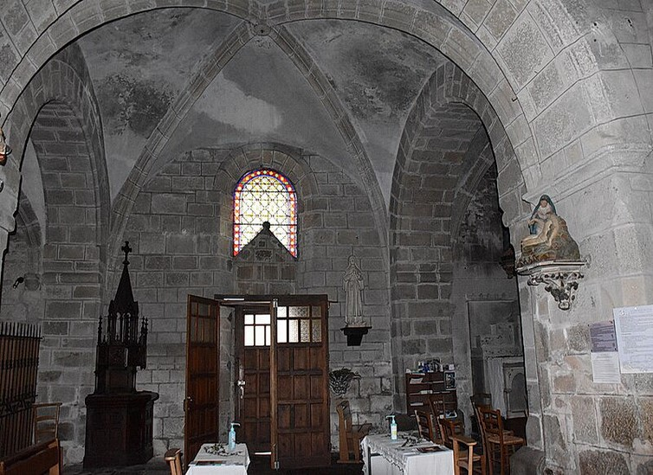

Slide 43
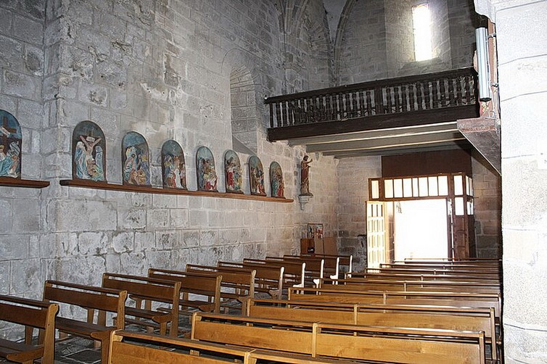
Petite église mais très belle et en bon état

Slide 44
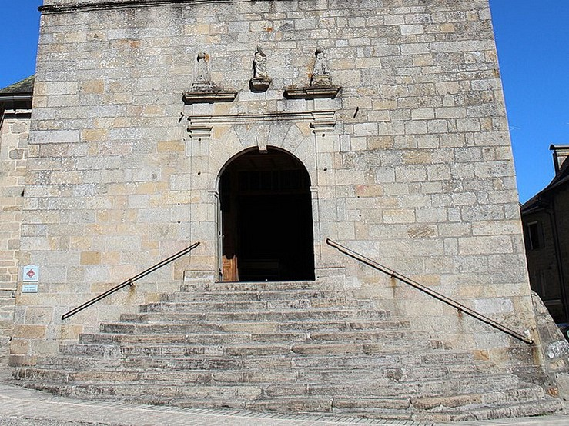
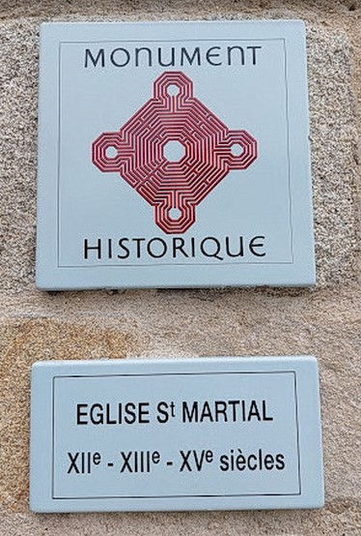
Le portail simple et massif de saint-Martial
Eglise placée sous le patronage de saint Martial, évangélisateur du Limousin et premier évêque de Limoge

Slide 45
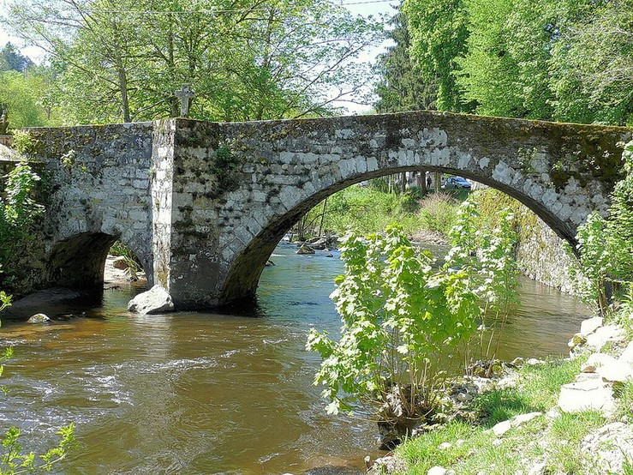
Pont de la chapelle notre Dame

Slide 46

Chapelle Notre-Dame du Pont du Salut

Slide 47

Chapelle Notre-Dame du Pont du Salut.
En contrebas du village, la petite chapelle,remarquable est bâtie au bord de la rivière Corrèze.

Slide 48

Cette chapelle est l'un des lieux le plus important des pèlerinages de Corrèze (le département) et le pont sur la Corrèze (la rivière)

Slide 49

Pont du Salut
pont ancien sur la Corrèze (la rivière )

Slide 50

Ancienne ferme rénovée

Slide 51

Fours à pain du village au moyen âges

Slide 52

La porte Margot, construite au XVème siècle, ouvrant sur la place de l’église, est la dernière trace de l’enceinte qui protégeait autrefois la cité.
De nombreux pèlerins au moyen âge en route vers Compostelle passent pour faire une petite Halte par la cité de Corrèze, et continuer la route du pèlerinage en traversant le pont de la rivière la Corrèze pour reprendre la route du pèlerinage,
Belle cité à découvrir qui a gardé son patrimoine d’antan,
Balade en 2023 avec mes photos et du net,
Création PapyRi : Octobre 2025

